Slide 1
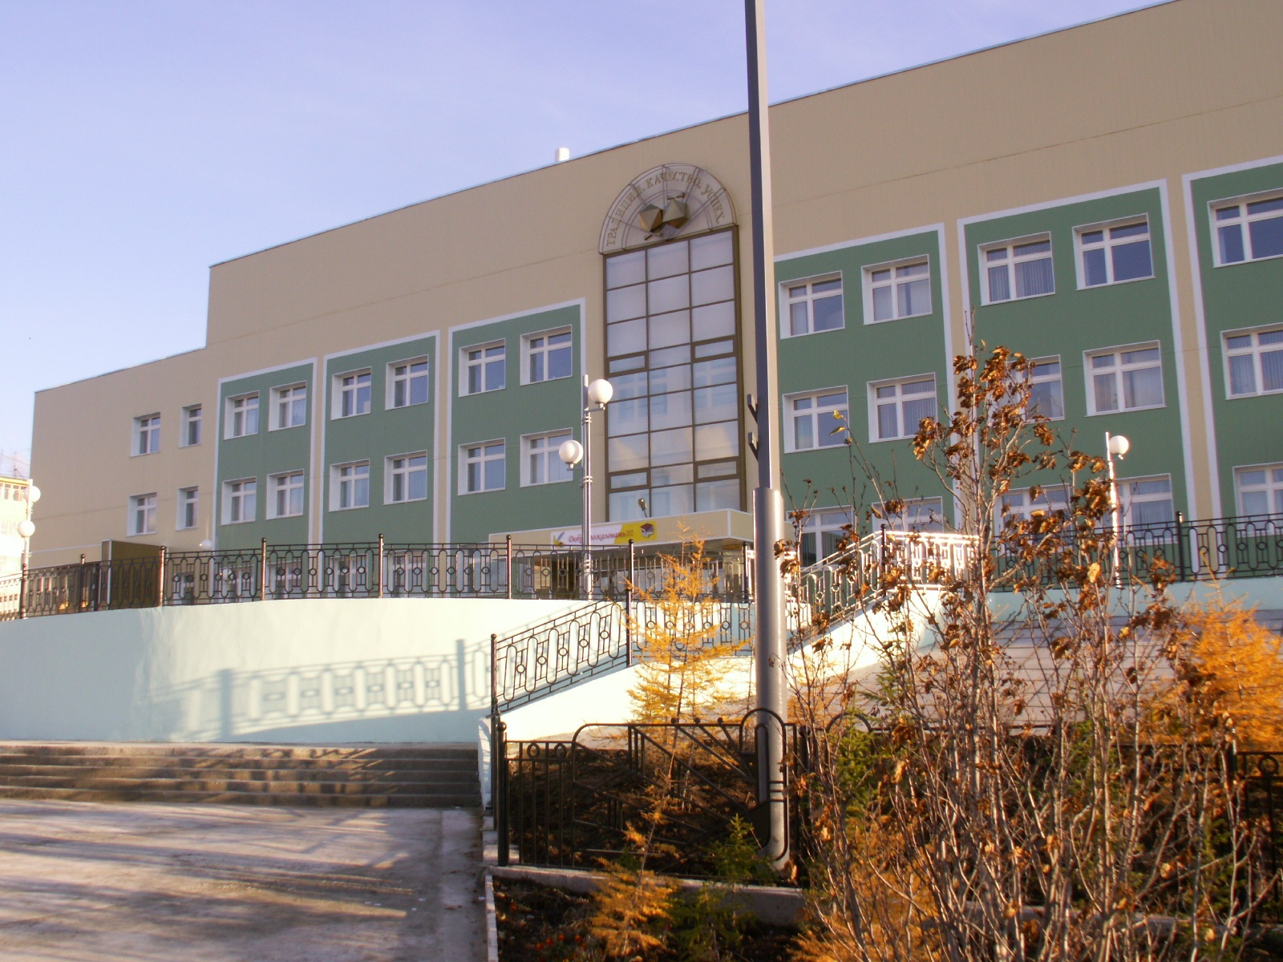

Система работы в подготовке к
проведению
ВПР, ОГЭ и ЕГЭ по математике
Муниципальное автономное общеобразовательное учреждение
«Средняя общеобразовательная школа № 19 им. Л.А. Попугаевой»
г. Удачный Мирнинского района Республики Саха (Якутия)
Учитель математики Прут Светлана Николаевна

Slide 2

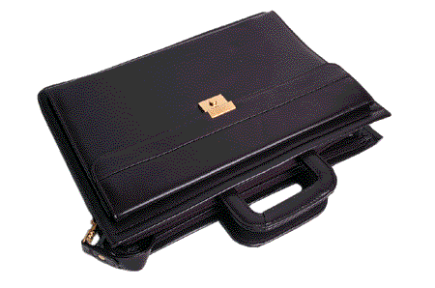

ВПР
ОГЭ и ЕГЭ
аттестация образовательных
учреждений и кадров
мониторинг и внешняя диагностика
учреждений образования
совокупные образовательные
достижения учащихся
мониторинг и диагностика
внутри учреждений
образования
определение зависимости результатов
от качества образовательной среды и
учебно-диагностических комплексов
Составляющие оценки качества образования:
Notes:
совокупные образовательные достижения учащихся (олимпиады, конкурсы, марафоны, проекты, конференция и т.п.)

Slide 3

От чего зависит качество образования?
качества образовательной программы;
качества потенциала педагогического состава, задействованного в образовательном процессе;
качества потенциала обучающихся;
качества средств образовательного процесса (материально-технической, лабораторно экспериментальной базы, учебно-методического обеспечения, учебных кабинетов);
качества образовательных технологий;
качества управления образовательными системами и процессами.

Slide 4





Пути повышения
качества образования
4) постоянный контроль знаний
1) применение личностно-ориентированного подхода -
5) глубина и системность преподавания
2) применение технологий развивающего обучения -
6) компетентностный подход
3) использование на уроках информационно-коммуникативных технологий (ИКТ)

Slide 5


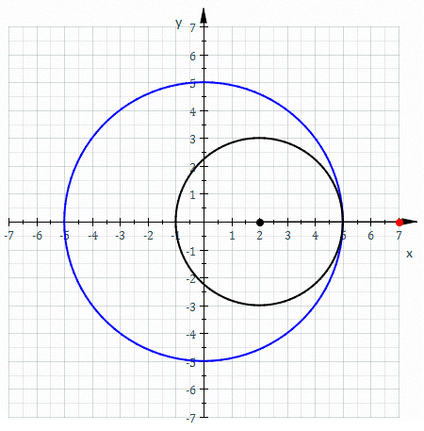
Для учителей
хорошее качество образования связано:
с умением подготовить школьника в ВУЗ, глубоким раскрытием наиболее интересных вопросов науки, подготовкой ученика не только умственно, но и нравственно;
с умением ученика самостоятельно мыслить, анализировать и самостоятельно работать;
со школой, которая учитывает индивидуальные особенности школьника, способности и потребности детей; где учителя придерживаются гуманистического принципа воспитания, где есть творческие педагоги и мудрое руководство;
с профессиональной позицией и самоощущением учителя, когда он чётко представляет свои цели, знает, как их достичь и чувствует душевный комфорт.

Slide 6
Субъектность педагога
Каких-либо формализованных критериев выбора оптимальной модели обучения для каждого типа конкретных условий, по-видимому, вообще не существует — это полностью сегодня вопрос компетентности, опыта, здравого смысла, «чутья» учителя;
в педагогических приёмах чрезвычайно важен аффективный элемент, который формализовать и воспроизвести невозможно — это составная часть личного искусства педагога
    Гузеев В.В. Методы и организационные формы обучения. – М.: Народное образование, 2001. (Серия «Системные основания образовательной технологии»); с.514

Slide 7
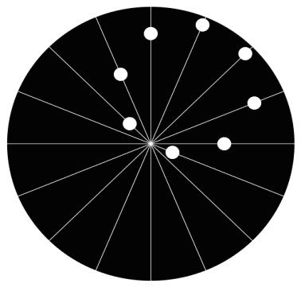
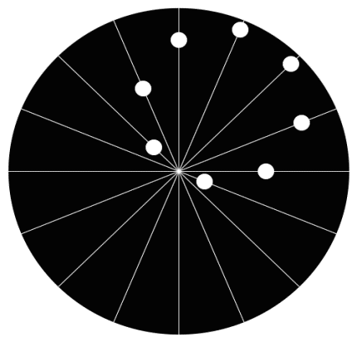
Повышение качества математической
Подготовки школьников
Полноценное и глубокое изучение всего программного материала.
Дифференцированный подход к обучающимся.
Индивидуализация процесса обучения.
Планирование деятельности учащихся на уроках в соответствии с основными требованиями
Необходимо сделать обучение живым, целостным и практически ориентированным.

Slide 8
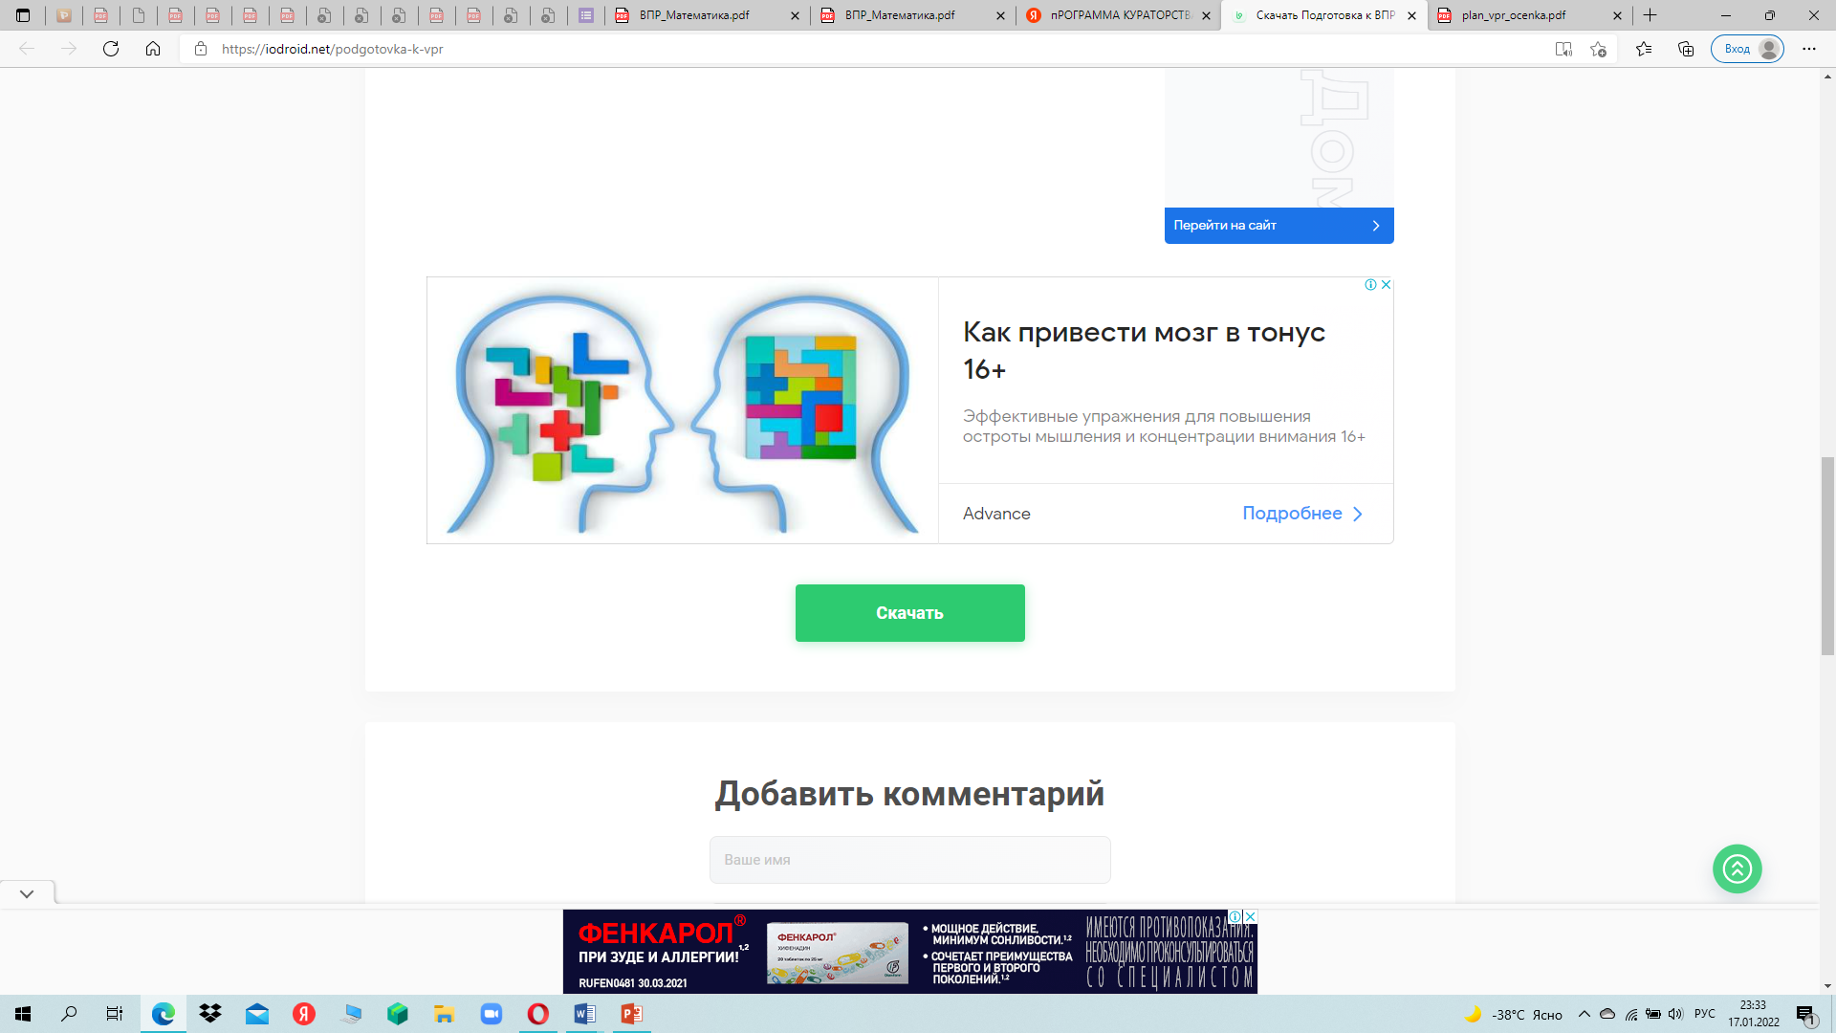
В настоящее время оценочной процедурой Всероссийской системы качества образования являются: Всероссийские проверочные работы
Неотъемлемой частью внешней оценки качества базовых знаний и умений, приобретенных учениками в курсе обучения в средней школе, является единый государственный экзамен.
Поэтому,
правильная организация подготовки каждого обучающегося к сдаче ГИА - основополагающая задача работы каждого учителя - предметника.
Путь к успеху не простой. И учитель должен вести ученика по этому пути с пятого класса.

Slide 9
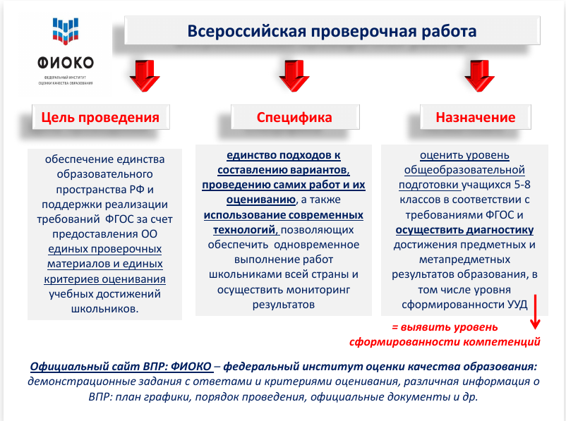

Slide 10
Проверки и коррекции
знаний и умений
Обобщения и
систематизации знаний
Закрепления
изученного
Применения знаний
и умений
Ознакомления с
новым материалом
Комбинированный
урок
УРОК
Лекция
Зачёт
Семинар
Практикум
Дискуссия
Дидактическая игра
Эффективность любого урока определяется не тем, что даёт детям учитель, а тем,
что они взяли
в процессе обучения
(с чем ушли с урока)
Интегрированный
Деловая игра
Консультация
Ролевая игра

Slide 11
Что дают ВПР
Специалисты утверждают, что ежегодное проведение ВПР в результате позволит:
• Психологически подготовить учащихся к экзаменам в старших классах, в частности к ОГЭ и ЕГЭ.
• Определить количество и уровень знаний, которые были получены в течение пройденного года обучения.
• Даст стимул к систематическим занятиям в течение всех лет обучения, а не только в выпускных классах.
• Будут видны недостатки учебной программы по проверяемым предметам.
• Родители будут в курсе уровня знаний своего ребёнка.
• Даст возможность улучшить общую систему обучения.

Slide 12





В готовности учащихся к ВПР, к сдаче экзаменов в форме ГИА необходимо выделить следующие составляющие:
Предметная готовность
(или содержательная)
Информационная
готовность
Психологическая
готовность

Slide 13
Психологическая подготовка обучающихся к проверочной работе
1) Сосредоточься. Перед тем как вписать ответ, перечитай вопрос дважды и убедись, что ты правильно понял, что от тебя требуется.
2) Пропускай трудные задания. Можешь пропустить задания, если испытываешь трудность. Затем вернись к ним, после того как решил остальные задания.
3) Используй черновик. Он поможет тебе решить задание, проверить себя и безошибочно переписать в бланк для ответов.
4) Читай задание до конца. Старайся понять условие задания и внимательно читай концовку и вопрос задания. Когда ты торопишься, то можешь совершить досадную ошибку.
5) Проверяй. Оставь время для проверки своей работы, хотя бы, чтобы успеть пробежать глазами и заметить ошибки.
6) Успокойся. Если чувствуешь волнение, то примени дыхательные упражнения. И помни, что задания рассчитаны на максимальный уровень трудности, и количество решенных заданий вполне может оказаться достаточным для хорошей оценки.
+ Упражнения для снятия стресса и усталости.

Slide 14
Основные этапы работы
РАБОТА УЧИТЕЛЯ
С РОДИТЕЛЯМИ
УЧАЩИХСЯ
РАБОТА УЧИТЕЛЯ С УЧАЩИМИСЯ
РАБОТА С ИНФОРМАЦИОННЫМИ РЕСУРСАМИ
ОРГАНИЗАЦИОННАЯ РАБОТА УЧИТЕЛЯ

Slide 15
принципы подготовки к гиа
Первый принцип – тематический. Эффективнее выстраивать такую подготовку, соблюдая принцип от простых типовых заданий к сложным.
Второй принцип – логический. На этапе освоения знаний необходимо подбирать материал в виде логически взаимосвязанной системы, где из одного следует другое. На следующих занятиях полученные знания способствуют пониманию нового материала.
Третий принцип – тренировочный. На консультациях учащимся предлагаются тренировочные тесты, выполняя которые дети могут оценить степень подготовленности к экзаменам.
Четвёртый принцип – индивидуальный. На консультациях ученик может не только выполнить тест, но и получить ответы на вопросы, которые вызвали затруднение.
Пятый принцип – временной. Все тренировочные тесты следует проводить с ограничением времени, чтобы учащиеся могли контролировать себя - за какое время сколько заданий они успевают решить.
Шестой принцип – контролирующий. Максимализация нагрузки по содержанию и по времени для всех учащихся одинакова. Это необходимо, поскольку тест по своему назначению ставит всех в равные условия и предполагает объективный контроль результатов.

Slide 16


ПРОБЛЕМы МАТЕМАТИЧЕСКОЙ подготовки к гиа
Недостаточное
внимание
Несформированность
вычислительных
навыков
Неуверенность
в имеющихся
знаниях
функционально-
графические
представления
Геометрическая
подготовка
выпускников
Формирование умений
применять знания для решения
математических
и практических задач

Slide 17
Спецкурс
«Организационные формы работы
с обучающимися при подготовке
к ГИА»
УРОК
КОНСУЛЬТАЦИИ
Исследовательская и проектная деятельность

Slide 18
Система подготовки
к ЕГЭ
Основополагающие принципы
Вычислительная культура
Совершенствование программы
Четкое знание формул и правил
Непрерывный контроль знаний
Систематизация знаний
Литература и
интернет-источники
+ усиленные тренировки учащегося
Успешное написание ЕГЭ

Slide 19

ОРГАНИЗАЦИОННАЯ РАБОТА учителя
Учителю необходимо:
изучить нормативные документы ГИА по математике
совершенствовать структуру и содержание учебного материала в ходе подготовки к ГИА;
систематизировать повторение программного материала;
отработать тестовые технологии в ходе работы с контрольно-измерительными материалами через личностно-ориентированный подход;
обладать необходимыми компетенциями
(самому уметь решать все задачи ГИА);
создать банк тестовых заданий.

Slide 20
РАБОТА УЧИТЕЛЯ С УЧАЩИМИСЯ
Совершенствовать у учащихся навыки самостоятельного решения задач
Развивать у учащихся логическое мышление
Формировать познавательный интерес, а также умение правильно излагать свои мысли
Вырабатывать у школьников умения концентрироваться и продуктивно работать в условиях экзамена
Использовать ИКТ при подготовке к ГИА
Разбить учащихся на три группы: высокий уровень подготовки, средний уровень подготовки, группа «риска»
Проводить мониторинг качества знаний

Slide 21
ТРИ ГРУППЫ УЧАЩИХСЯ
2 группа:
средний уровень
1группа:
группа «РИСКА»
3 группа:
высокий уровень

Slide 22

КОНСУЛЬТАЦИИ
ГРУППОВЫЕ
(Учитель - обучающиеся)
ИНДИВИДУАЛЬНЫЕ
(Ученик – ученик)
ИНДИВИДУАЛЬНЫЕ
(Учитель – ученик)
Исследовательская деятельность
под руководством (Ученик – ученик)

Slide 23
Банк личных достижений учащихся
Помогает выявить индивидуальную динамику качества усвоения предмета
Помогает ученику анализировать свою деятельность, объективно оценивать свои возможности и искать пути преодоления трудностей
Не допускает сравнения с другими
Позволяет делать процесс обучения более целенаправленным и осмысленным

Slide 24
Средства организации по подготовке
учащихся к гиа
план подготовки и самоподготовки учащегося;
методические материалы для коррекции знаний и умений (опорные схемы, справочники, образцы решений, алгоритмы); дидактические материалы;
учебные пособия;
банк задач, задания которого позволяют закреплять и усиливать устойчивые результаты по каждому типу задач ОГЭ, ВПР;
адреса сайтов, на которых учащиеся и родители могут найти полезную информацию, как об экзамене, так и прорабатывать тренировочные работы в режиме on-line.

Slide 25
Требования к современному уроку:
1) Хорошее начало и
хорошее окончание
7) времясбережение и
здоровьесбережение
4) учитель активизирует деятельность учащихся
2) чётко сформулированные тема, цель, задачи урока
5) вывод делают сами учащиеся
8) учёт уровня и возможностей учащихся
6) минимум репродукции и максимум творчества и сотворчества
3)урок должен быть проблемным и развивающим
Урок должен быть добрым.

Slide 26
Требования к системе заданий для подготовки к ВПР:
1) задания должны быть разнообразными, чтобы, с одной стороны, не формировать стереотипов о том, что тот или иной планируемый результат проверяется всегда одинаково, с другой стороны, для того, чтобы научить применять знания в разных ситуациях;
2) заданий на оценивание достижения каждого планируемого результата должно быть достаточно для того, чтобы сделать вывод о достижении этого планируемого результата, по 1-2 заданиям такой вывод вряд ли будет объективным;
3) задания должны быть разноуровневыми: часть заданий должна позволять проверить достижение планируемого результата на базовом уровне, другая часть - на повышенном уровне.

Slide 27
На этапе актуализации знаний и умений подготовка к ВПР ведётся в первую очередь в форме развития устных вычислительных навыков.
Эффективные формы проведения устного счета:
1. Математические диктанты.
2. Игры и игровые моменты.
3. Тесты «Проверь себя сам».
4. Устный счет с использованием карточек.
5. Физкультурная минутка.
6. Равный счет.
7. Беглый счет.
8. Задачи по готовым чертежам, схемам и т.д.

Slide 28
Также подготовку к ВПР можно проводить на этапе закрепления знаний и умений.
Практически на каждом уроке выделяется определенное количество времени на данном этапе урока на разбор задания из варианта ВПР. Причем решается не один пример данного задания, а несколько типов примеров данного задания (3-5 примера каждого задания).
Важным условием успешного достижения учащимися планируемых результатов при подготовке к ВПР является
умение каждого учащегося объективно оценивать себя и свои результаты.

Slide 29
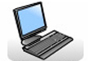
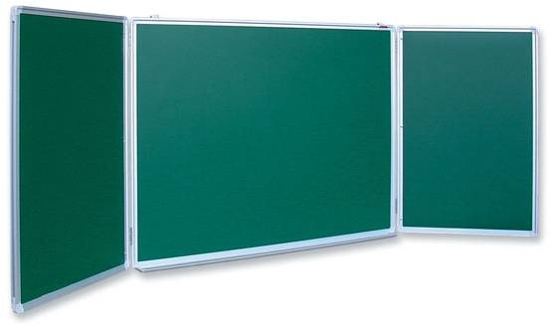
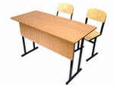

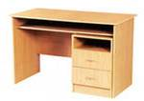
Кабинет математики
Учащиеся
Идея виртуального кабинета
Учитель
Ученики
других школ
Родители
обучающихся
Учителя из
других школ
Стены классной комнаты «раздвинулись».

Slide 30
Работа с ресурсами сети Интернет
Создание и работа с презентациями
Направления внедрения ЦОР
Использование готовых обучающих программ
Использование собственных авторских программ
Использование возможности интерактивной доски

Slide 31


Помощь учителю при проведении урока:
демонстрация подготовленных
цифровых объектов через
мультимедийный проектор
использование виртуальных лабораторий
и интерактивных моделей набора в режиме
фронтальных работ
компьютерное тестирование учащихся
и помощь в оценивании знаний
индивидуальная исследовательская и
творческая работа учащихся с цифровыми
образовательными ресурсами на уроке

Slide 32
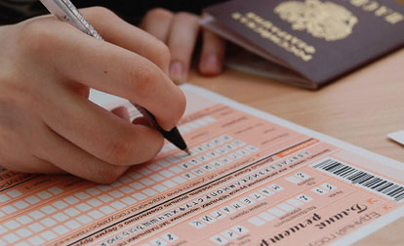
Методики использования ИКТ при подготовке к ЕГЭ
Ознакомление учащихся с возможностью использования Интернет-ресурсов для подготовки к экзамену (тестирование в режиме on-line, генератор заданий и т.п.)
Методика дифференцированного
подхода с применением ИТ
Методика организации и проведения
контроля знаний с применением
электронных тестов, контрольных работ
Методика работы с электронными
справочниками, энциклопедиями
Методика использования коллекций
цифровых учебно-наглядных пособий
при подготовке к ГИА
Методика внедрение учебных занятий
с использованием ресурсов Интернет

Slide 33
-4+(+12)=8
9+(-12)=-3
-11+(+9)=-2
°С
°С
°С
3 0
3 0
3 0
2 0
2 0
2 0
1 0
1 0
1 0
0 0
0 0
0 0
−1 0
−1 0
−1 0
−2 0
−2 0
−2 0

Slide 34
Двугранные углы при основании пирамиды равны. Докажите, что: а) высота пирамиды проходит через центр окружности, вписанной в основание; б) высоты всех боковых
граней, проведенные из вершины
пирамиды, равны;
в) площадь боковой
поверхности пирамиды
равна половине произведения
периметра основания
на высоту боковой грани,
проведенную из вершины.
D
А_{n}
А₄
А₁
O
F
N
А₂
M
А₃

Slide 35
y
3
1
x
-1
-3

Slide 36
y
1
x
-1
x=0
cosx =1+
у

Slide 37


Свойства производной
0
0
0
0
Поведение функции:
экстремумы
убывает
возрастает
Показать (6)
Notes:
Ш.А. Алимов. Алгебра 7 класс. №102 (2)

Slide 38



В бассейн подведены три трубы. С помощью первой трубы бассейн можно наполнить за 10 ч, с помощью второй за – 8 ч, а с помощью третьей вся вода из бассейна может вылиться за 5 ч. Какая часть бассейна наполнится за 1 ч, если будут действовать все три трубы?
8ч
10ч
1ч
5ч
Проверить
Notes:
Математика 5 класс (часть 2). Г.В. Дорофеев, Л.Г. Петерсон. № 336.

Slide 39

Турист 3 ч шел пешком со скоростью 5 км/ч, а далее
4 ч он ехал на поезде, скорость которого в 12 раз больше. Оставшийся путь турист проехал на автобусе за 8 ч.
С какой средней скоростью двигался турист за время путешествия, если скорость автобуса составляла
скорости поезда?
3 ч
5 км/ч
4 ч
v в 12 раз больше скорости пешехода
8 ч
скорости поезда
v_{ср}= (весь путь) : ( все время)
Подсказка
Показать
Notes:
Математика 6 класс. Н.Я.Виленкин. № 604.

Slide 40
y
12
10
8
6
4
2
x
-12 -10 -8 -6 -4 -2 0 2 4 6 8 10 12
-2
-4
-6
-8
Notes:
Домашнее задание . Практическая работа.

Slide 41
Результаты ОГЭ
Уч. год | Кол-во уч-ся, сдававших экзамен | % успеваемости | % качества | Средний балл
2016-2017 | 61 чел Максимальный набр. балл Ямалиева Эльвира 29 б Аттестат особого образца 1. Буханова Татьяна 2. Кульбезекова Анна 3. Лукашенко Анжелика 4. Резованова Ксения 5. Синицына Аделина | 100 (МР-100) | 67,2 (МР-42,2) | 4 (МР-3,2)
2018-2019 | 79 чел Максимальный набр. балл Бойченко Елизавета 30 б Аттестат особого образца 1. Бойченко Елизавета 2. Деев Никита 3. Камалова Стелла 4. Новикова Дарья 5. Умарова Джастина | 100 (МР-100) | 53 (МР-38,5) 1 место в районе | 4 (МР-3,5)

Slide 42
Результаты ЕГЭ
Учебный год | Кол-во уч-ся, сдававших экзамен | % успеваемости | Средний балл
2018-2019 | Профильный уровень 23 чел | 100 (МР-100) | 61,3 (МР-53,2), (РС(Я) -48,4), (РФ 56,5)
 | Подтвердили аттестат особого образца следующие учащиеся: 1. Буханова Татьяна 2. Кульбезекова Анна 3. Лукашенко Анжелика 4. Резованова Ксения
 | Базовый уровень 10 чел. | 100 | Ср. балл 5
2020 -2021 | Профильный уровень 13 чел | 100 | 58,5 (МР-54,3), (РС(Я) -48,5), (РФ 55,1)
 | Подтвердили аттестат особого образца следующие учащиеся: 1. Деев Никита 2. Загрядский Владимир 3. Камалова Стелла 4. Олькина Анна 5. Умарова Джастина

Slide 43

Газета «Математика» (http://mat.1september.ru)
Математика и образование (http://www.math.ru
Вся математика в одном месте (http://www.allvfth.ru)
Образовательный математический сайт (http://www.exponenta.ru)
Занимательная математика – школьникам (олимпиады, игры, конкурсы по математике)
http://www.math-on-line.com
Логические задачи и головоломки (http://smekalka.pp.ru)
Математические игры для детей (http://www.bajena.com.ru)
Материалы для математических кружков (http://www.mathematik.boom.ru)
http://avangard-school.nm.ru/
http://www.ctege.org/content/category/15/67/48/
http://rsr-olymp.ru/splash/
http://www.alleng.ru/edu/phys1.htm
http://alexlarin.narod.ru/ege.html
http://ege.stavedu.ru/
http://mathgia.ru:8080/or/gia12/
http://mathege.ru/or/ege/Main
http://shpargalkaege.ru/
http://pedsovet.su/
http://ege.do.am/news/shpargalka_dlja_ekzamena/2010-12-18-160
http://pedsovet.org/
http://www.openclass.ru/
http://1september.ru/
http://festival.1september.ru/
http://edu.1september.ru/
http://portfolio.1september.ru/
http://www.mcppomsk.ru/index.php?option=com_content&view=article&id=1&Itemid=1
Федеральный центр информационно – образовательных ресурсов (ФЦИОР) (http://fcior.edu.ru)
Единая коллекция цифровых образовательных ресурсов (ЕК) (http://school-collection.edu.ru).

